Slide 1


Муниципальное образование –
Джанкойский район
Муниципальное общеобразовательное учреждение «Овощновская школа» Джанкойского района
Республики Крым
«Школьный театр «восторг»
Руководитель проекта
Шуткова Елена Александровна
Участники школьной команды Шевкединова Айше, Иззетова Сафие.

Slide 2


Актуальность проекта
Школьный театр – это особый мир в пространстве образовательного учреждения. Театральная деятельность в школе – путь ребенка в общечеловеческую культуру, к нравственным ценностям своего народа.
Основным предназначением театра в школе является воспитание творчески активной и гармонично развитой личности. Р. Роллан говорил: «Театр должен просвещать ум. Он должен наполнять светом наш мозг... Пусть же учат народ видеть вещи, людей, самого себя и ясно судить обо всем этом. Радость, сила и просвещение — вот три условия народного театра».
Современные средства массовой информации позволяют, не выходя из дома, увидеть любое интересующее конкретного человека событие или явление.
Безусловно, что телевидение, кино, шоу-бизнес сегодня серьёзно потеснили театр, а может и вовсе вытолкнули его на обочину дороги. Но мы не должны забывать, что театр выполняет важнейшую социальную функцию – он несет культуру в массы. Проект «Школьный театр «Восторг», как одна из форм
организации культурного досуга в школе» разработан по направлению «Организация культурного досуга детей» и является социально-значимым для нашей школы.

Slide 3

Идея проекта:
создание условий для нравственно-интеллектуального развития личности средствами театрального искусства, которые помогут решить проблемы воспитания и досуга обучающихся МОУ «Овощновская школа».
Место под реализацию команда разработчиков выбрала фойе здание школы номер 2.
Площадь, которая займет театр составляет 50 кв. м.
Предполагаемый период эксплуатации: до окончания деятельности учебного заведения

Slide 4

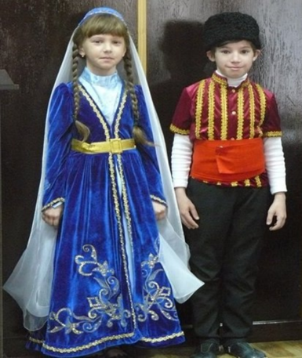
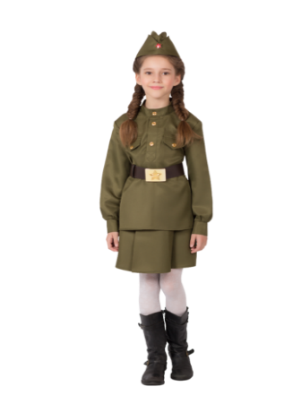
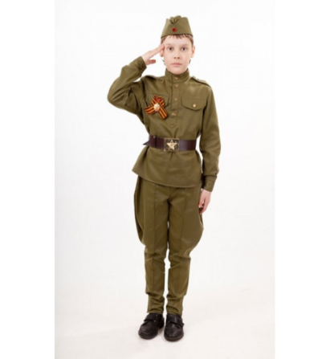
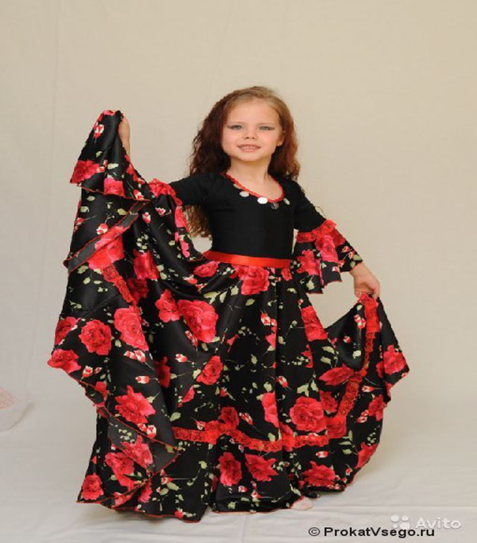
Ожидаемые результаты реализации проекта
N п/п | Наименование работ и затрат | Кол-во | Ед. изм. | Цена (руб.) | Сумма (руб.)
1 | Приобретаемые костюмы, в том числе
1.1 | Сценический костюм цыганский: топ, юбка | 6 | шт. | 16 500,00 | 99 000,00
1.2 | Народный женский костюм крымско-татарский: платье, феска | 6 | шт. | 19 900,00 | 119 400,00
1.3 | Народный сарафан плясовой: сарафан, кокошник | 6 | шт. | 14 766,67 | 88 600,00
1.4 | Военный костюм женский: гимнастерка, юбка, ремень, пилотка | 3 | шт. | 8 058,28 | 24 174,83
1.6 | Военный костюм мужской: гимнастерка, брюки, ремень, пилотка | 3 | шт | 8 047,57 | 24 142,70
 | Итого |  |  |  | 355 317,53
 | Субсидия бюджетам муниципальных образований Республики Крым из бюджета Республики Крым на софинансирование проектов |  |  |  | 319 429,53
 | Бюджет муниципального района Республики Крым |  |  |  | 35 888,00

Slide 5

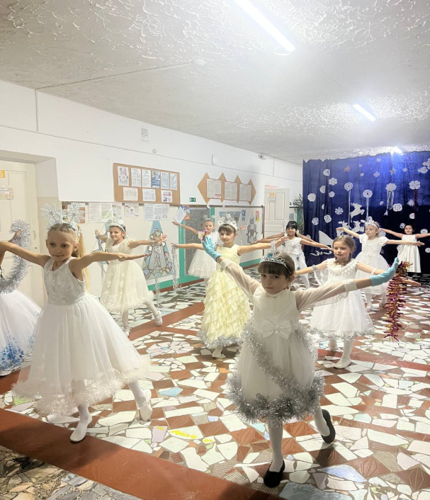
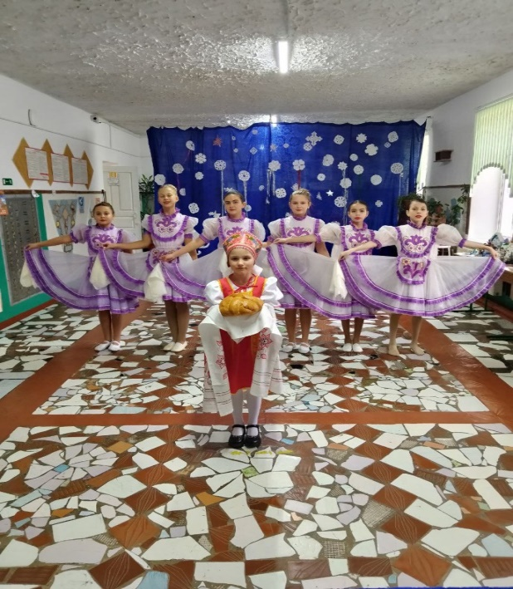
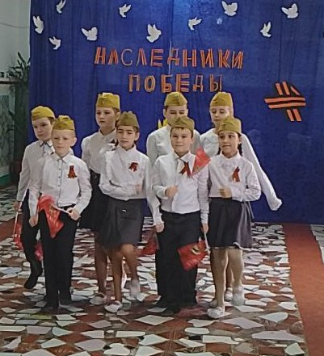
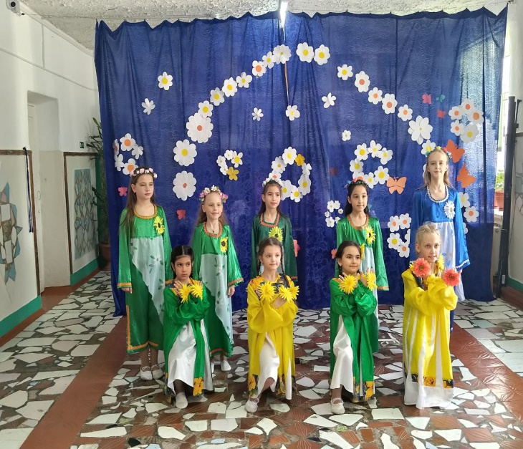
Целевая аудитория
Проект создан для учащихся, законных представителей учащихся,
учителей МОУ «Овощновская школа»

Slide 6
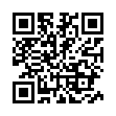
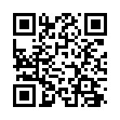
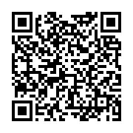
Мероприятия по продвижению проекта
VK
VK
Самоуправление МОУ «Овощновская школа»
МОУ "Овощновская школа" госпаблик
Сайт МОУ «Овощновская школа»

